Slide 1
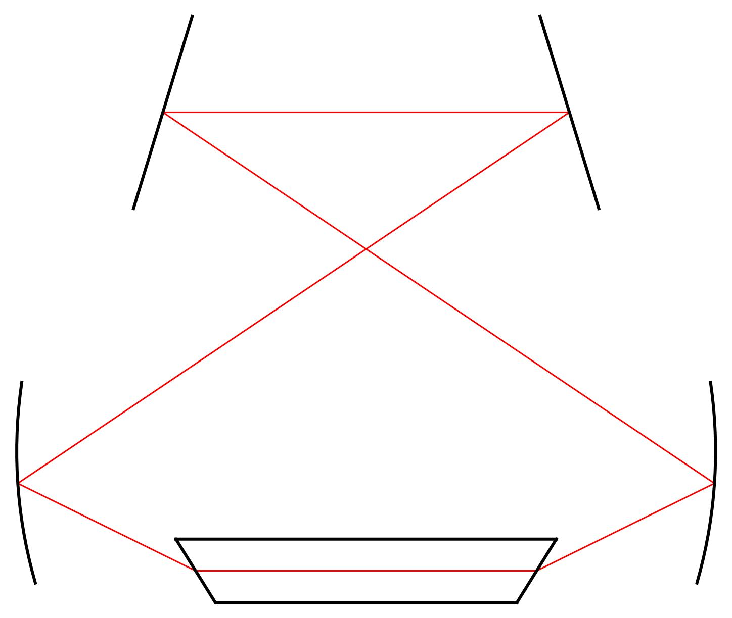

L1
F1
F2
α
β
$$θ_{b}$$
C1
C2

